Slide 1
Да опазим влажните зони за нашето общо бъдеще
Оцени. Опази. Вдъхновявай.

Slide 2
Световен ден на влажните зони
Насочване на светлината на прожекторите към едни от най-високо продуктивните и застрашени екосистеми.
Глобална кампания за повишаване на осведомеността.
Призовава нациите – и всички навсякъде – да защитят влажните зони на нашата планета.
Напомня ни: Здравите влажни зони са от съществено значение за нашето всеобщо благополучие и дългосрочно оцеляване.
Всеки 2-ри февруари от 1997 г.
Годишнина на Рамсарската конвенция за влажните зони.
Приета като международен договор през 1971 г. в Рамсар, Иран, на брега на Каспийско море.
Първото в света съвременно глобално многостранно споразумение за околната среда.
Единственото, посветено на конкретна екосистема – влажните зони.
Днес, 172 страни членки (Договарящи се страни).
Всяка е ангажирана с опазването, разумното и устойчиво ползване на влажните зони в своите граници.
Международен ден на ООН от 2022 г.
В съответствие с Десетилетието на ООН за възстановяване на екосистемите, което призовава за защита и съживяване на екосистемите по света (2021-2030 г.).

Slide 3
15^{та} Среща на договарящите се страни (COP15)
Използване на глобалната възможност.
Провежда се на всеки три години.
Правителствени представители от всяка от 172-те договарящи се страни се срещат, за да вземат решения относно опазването и устойчивото ползване на влажните зони, да насърчат международното сътрудничество и да съгласуват работна програма за следващите три години.
Насрочено за 23-31 юли 2025 г. във водопадите Виктория, Зимбабве.
Република Зимбабве, Министерството на околната среда, климата, туризма и хотелиерството е ключов партньор, както за COP15, така и за Световния ден на влажните зони 2025 (WWD2025).
Служи като платформа за насърчаване на опазването на влажните зони и подчертаване на тяхната стойност.

Slide 4
Темата за WWD2025 и COP15
Да се обединим, за да осигурим устойчиво бъдеще.
Да опазим влажните зони за общото ни бъдеще.
Тема както за WWD2025, така и за COP15.
Подчертава необходимостта от сътрудничество и далновидност.
Приоритетно съобщение:
Чрез оценяване и защита на тези богати на биологично разнообразие продуктивни екосистеми – и вдъхновяващи действия от тяхно име – заедно можем да защитим нашето общо бъдеще и благополучие.
Графиката WWD2025 представя хора от цял ​​свят, които се обединяват в любов към влажните зони на нашата планета и в нашия ангажимент да ги защитаваме.
Цветовете отразяват знамето на Зимбабве, тъй като водопадът Виктория, Зимбабве, е глобалната природозащитна арена за COP15.

Slide 5
Основни цели
Съсредоточаване на нашите общи усилия.
Кампанията има за цел да:
Повишаване на осведомеността за жизненоважната роля на влажните зони за устойчивостта на околната среда и човешкото оцеляване сред обществеността, политиците и заинтересованите страни.
Подчертава предизвикателствата, пред които са изправени влажните зони.
Вдъхновяване на действия по проекти за опазване и възстановяване на влажни зони от правителства, организации и лица – на национално и международно ниво.
Насърчаване на интегрирането на опазването на влажните зони в по-широки програми за околната среда и развитие.
Представяне на истории за успех на проекти за опазване и възстановяване на влажни зони от цял ​​свят.
Споделяне на най-добри практики и иновативни подходи за управление на влажни зони.
Увеличаване на партньорствата и инвестициите в опазването на влажните зони.
Hashtags: #WWD2025 – #WetlandsCOP15 – #WetlandsForOurCommonFuture

Slide 6
Влажните зони: ценни и важни екосистеми
Изпълнени с живот, услуги и значение за цялото общество.
Правят възможно съществуването ни на Земята.
Силно свързани помежду си и богати на биоразнообразие.
Свързват планините с океаните, преминават националните граници, свързват различни местообитания и улесняват движението на видове.
Водата е основният фактор, контролиращ околната среда и живота на растенията и животните.
Покриват >12,1 милиона квадратни километра по света, ~6% от земната повърхност.
Соленоводни или сладководни, вътрешни или крайбрежни, естествени или създадени от човека, постоянни или временни, статични или течащи.
Сладководни влажни зони: реки, езера, заливни равнини, торфища, блата и мочурища.
Соленоводни влажни зони: устия, тини, соленоводни блата, мангрови гори, лагуни, коралови рифове и рифове с миди.
Изкуствени влажни зони: рибарници, оризища, язовири и солници.

Slide 7
“Навсякъде, където земята среща водата, има изобилие от живот. Влажните зони съществуват във всяко кътче на тази красива планета и често са наричани артериите и вените на Земята. Величествени и мощни, влажните зони са гледка, която трябва да се види”
— Др. Мусонда Мумба, Генерален секретар на Рамсарската конвенция

Slide 8
Защо влажните зони са важни

Slide 9
Човешките общества имат съществена и фундаментална връзка с влажните зони. Най-ранните базирани на градове цивилизации са били разположени в големите заливни низини на Северна Африка, Евразия, Андите и Мезо-Америка – доказателство за значението на влажните зони за човечеството.

Slide 10
Препитание
Осигуряване на прясна вода и храна за векове.
Доставят почти цялата ни сладка вода.
Богатата на тиня почва и растения естествено филтрират и съхраняват водата.
Бъбреците на Земята.
Повече от половината свят разчита на продукти, отглеждани във влажни зони, за основната си диета.
Рибата от влажните зони е основният източник на протеин за >1 милиард души по света.
Оризовите полета изхранват 3,5 милиарда души годишно.
Напояването е особено важно в региони, където валежите са ограничени или нередовни.
Аквакултурите са най-бързо развиващият се сектор за производство на храни.
Водата, кръвообращението на биосферата, която поддържа екосистемите и хората, се предоставя от влажните зони.

Slide 11
Биологично разнообразие
Поддържане на сложен гоблен от живот.
Животът на Земята зависи от влажните зони.
Биоразнообразието им осигурява храна, чиста вода, лекарства и работни места.
40% от всички известни растителни и животински видове живеят или се размножават във влажни зони.
Това включва много застрашени и ендемични видове, които могат да оцелеят само в определени влажни местообитания – и никъде другаде.
Свързват различни местообитания, улесняват движението на видовете, спомагат за поддържането на генетичното разнообразие и допринасят за климатичните и хидроложките глобални процеси.
Мигриращите птици, риби и други животни зависят от влажните зони като места за почивка, хранене или места за размножаване.
Биологичното разнообразие помага за предпазване от болести, като осигурява здрави екосистеми и безопасни пространства за дивите животни далеч от човешките местообитания
Осигуряват лекарствени продукти.

Slide 12
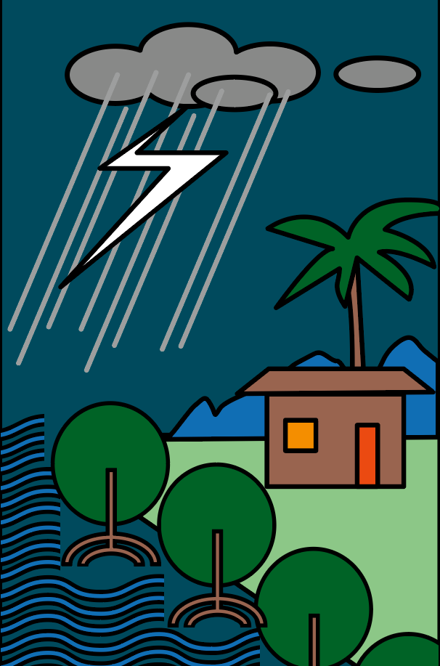
Климатични промени и природни бедствия
Повишаване на устойчивостта и смекчаване на въздействието от изменението на климата и екстремните метеорологични явления.
Ключов компонент на климатичната система на Земята.
Техните услуги правят околната среда по-устойчива и адаптивна към
изменението на климата и спомагат за стабилизирането на климата.
От решаващо значение за водната сигурност.
Съхраняват повече въглерод от всяка друга екосистема.
Помагат за защита срещу бурни вълни, наводнения и суши.
>90% от природните бедствия са свързани с водата.
Тяхната естествена водна инфраструктура помага за намаляване на наводненията и забавяне и облекчаване на сушите.
Всеки акър вътрешни влажни зони поглъща до 1,5 милиона галона вода от наводненията.
Услугите на здравите влажни зони намаляват хуманитарните въздействия от природни бедствия.
Повишават капацитета за незабавно справяне на общностите и тяхното устойчиво дългосрочно възстановяване.

Slide 13
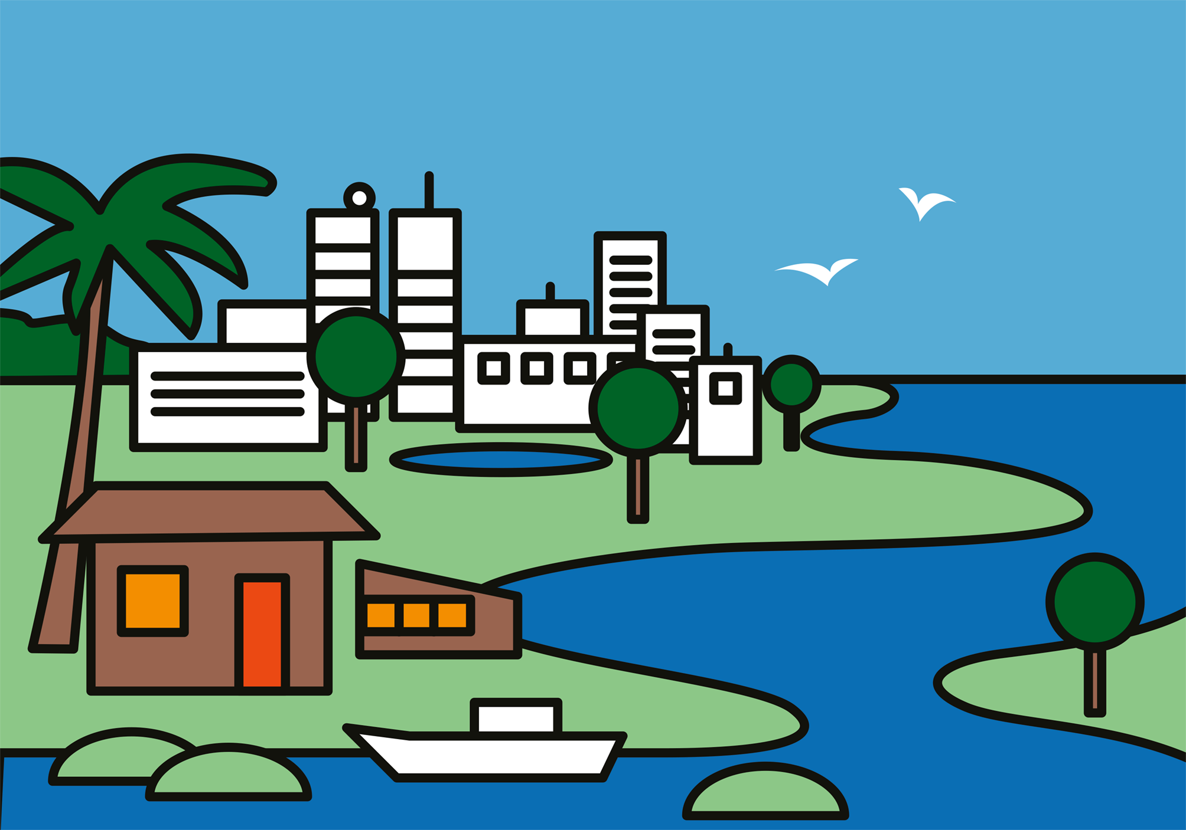
Икономика
Осигуряват икономически ползи.
Допринасят за местните и националните икономики.
Подпомагат поминъка чрез риболов, селско стопанство, туризъм и отдих.
1 милиард души в света (~1 на 8) изкарват прехраната си от влажните зони по начини, които също осигуряват храна, водни запаси, транспорт и отдих.
Отглеждането на ориз е основният източник на работни места във влажните зони.
~80% от световния ориз се произвежда от малки ферми.
>660 милиона души зависят от риболова и аквакултурите за прехраната си.
Секторите на транспорт и туризъм поддържат 266 милиона работни места – 8,9% от общата заетост в света.

Slide 14
Култура и отдих
Свързват хората с природата.
Притежават значителна културна и развлекателна стойност за много общности.
Често свързани с дългогодишни културни практики, които използват природата по устойчив начин, позволявайки на човешките общества да процъфтяват.
Почти всички влажни зони с международно значение (Рамсарски места) предоставят културни екосистемни услуги.
50 % имат духовна и вдъхновяваща стойност.
Хората са в основата на опазването на влажните зони.

Slide 15
Под заплаха
Признаване на спешността.
Сред най-застрашените екосистеми.
>85% от всички влажни зони са загубени от 1700 г.
Най-малко 35% загуби от 1970 г. насам, като темпът на загуба се ускорява.
Скоростта на загуба е 3 пъти по-бърза от горите.
Рисковите фактори включват неустойчиво развитие, замърсяване, изменение на климата, промени в хидроложките режими, загуба на свързаност, инвазивни видове и свръхползване на вода, растения, животни и други природни ресурси.
Запълването и отводняването за превръщане в селско стопанство и градски селища представляват значителни заплахи.
Видовете във влажните зони са изправени пред риск от изчезване.
1 от 3 сладководни вида и 25% от всички видове във влажните зони са изправени пред изчезване поради намаляване на влажните зони.
81% от видовете във вътрешните влажни зони и 36% от крайбрежните и морските видове са намалели през последните 50 години.
Сладководните видове са намалели с 83% (средно) от 1970 г. насам.
~70% от целия световен добив и отклоняване на прясна вода е за селското стопанство.

Slide 16
Необходимост от действия
Осигуряване на устойчиво, общо бъдеще.
Здравите влажни зони са от решаващо значение за смекчаването на климата, адаптирането, биоразнообразието и човешкото здраве и благополучие.
Контролът на възникващите зоонози зависи от добре управляваните, непокътнати екосистеми и местното биоразнообразие.
Опазването на влажните зони за нашето общо бъдеще изисква:
Координирани усилия на местно, национално и глобално ниво.
Сътрудничество по политики, разпоредби и инициативи на общността.
Интеграция и координация в секторите на селското стопанство, градското развитие и управлението на влажните зони.
Вие можете:
Да разберете значението и приноса на влажните зони.
Да осигурите тяхното устойчиво ползване, като ги управлявате разумно.
Да привличате необходимите инвестиции за тяхното опазаване и възстановяване.

Slide 17
Срядата на влажните зони
Създаване на движение чрез социалните медии.
Използвайки хаштаг #WetlandsWednesday, хората по целия свят споделят за да вдъхновяват.
Постовете включват:
Примери за успешни проекти за опазване на влажните зони и други успешни истории.
Идеи за това как хората могат да действат за влажните зони.
Дискусии за това как устойчивото ползване на влажните зони е от полза за хората и планетата.
Най-добри практики и иновативни подходи за управление на влажни зони.
Лични истории за влажни зони.

Slide 18
Нашите действия в полза на влажните зони днес ще оформят бъдещето на бъдещите поколения.

Slide 19
Да опазим влажните зони за нашето общо бъдеще
Оцени. Опази. Вдъхновявай.

Slide 20
Заедно можем.
#ActForWetlands

